Slide 1




القواعد الصفية
2
1
التفاعل الإيجابي
الالتزام بالوقت المخصص للحصة
4
3
الالتزام بالسياسة العامة لاستخدام الأجهزة والبرامج التعليمية
اتباع تعليمات المعلمة

Slide 2
مراجعة الدرس السابق (البحث العلمي)
صلي المصطلح بتعريفه المناسب :
المصطلح | م | التعريف
1- البحث العلمي |  | البحوث التي تعتمد على التدليل المنطقي فيما يتعلق بالأفكار
2-البحوث النقدية |  | عملية منظمة يقوم بها الباحث بهدف الاجابة على اسئلة محددة او حل مشكلة او الوصول الى معرفة جديدة وذلك من خلال مجموعة من الخطوات العلمية للوصول الى حل مشكلة البحث
3-بحوث الحقائق |  | البحوث التي تسعى الى حل مشكلة معينة
4-بحوث حل المشكلات |  | البحوث التي تسعى الى الوصول الى حقائق معينة
2
1
4
3

Slide 3

اذكري أهمية البحث العلمي للطالب؟
الاعتماد على النفس
المنهجية
تنمية المهارات البحثية والذاتية
التنمية المعرفية

Slide 4
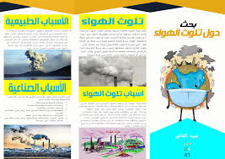
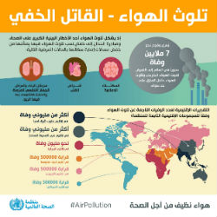
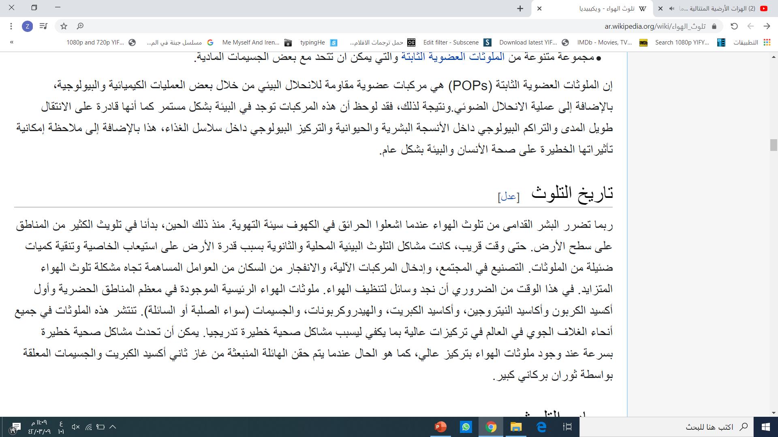
ماذا تستنتجين من الصور التالية؟

Slide 5

خمني عنوان الدرس؟
الخطوات
1- خمني الاسم الذي تشير إليه الصورة
2-اجمعي من كل أسم أول حرف
3-ماهو عنوان الدرس؟

Slide 6
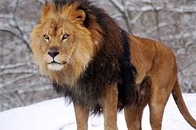


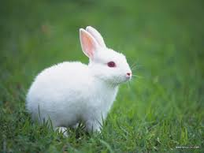




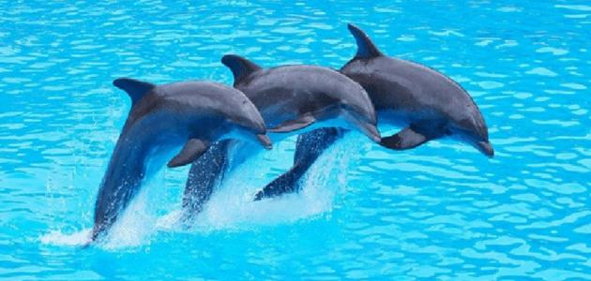
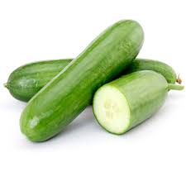
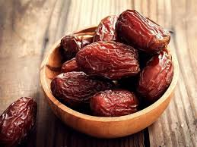


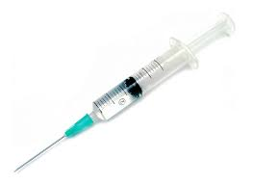
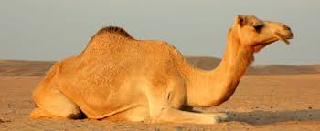




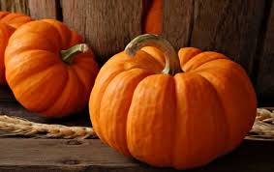



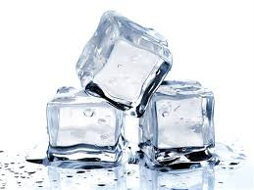
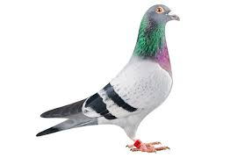
تمساح
رمل
أرنب
هدية
مفتاح
أسد
مسمار
أفعى
دولفين
خيار
تمر
سحاب
ليمون
إبرة
جمل
أسنان
نحلة
مقص
هاتف
يقطين
عسل
لحم
آيباد
ثلج
حمامة

Slide 7


مهارة استخدام مناهج البحث العلمي

Slide 8
الأهــداف
توضح الطالبة مفهوم منهج البحث العلمي
تستنتج الطالبة أهمية مناهج البحث العلمي وتنوعها
تميز الطالبة بين أنواع مناهج البحث العلمي
تستخدم الطالبة مناهج البحث العلمي

Slide 9
المقدمة
رأى بندر أحد الشباب وهو يدخن فتقدم إليه ونصحه ووضح له مخاطر التدخين على الدين ،الصحة والمال ، فتعجب الشاب من مخاطره ووعده بتركه وشكره وانصرف ، فحزن بندر أن هناك من الشباب من لا يدرك مخاطر هذا السم القاتل "التدخين"، فقرر أن يكتب بحثاً يتناول فيه "أضرار التدخين على طلاب المرحلة الثانوية "
وعرض بندر موضوع البحث على صديقه إبراهيم . فسأله إبراهيم :وماهو المنهج الذي ستسلكه في البحث ؟ فأجاب بندر متعجباً :وهل لابد من منهج للبحث؟ أجاب إبراهيم :سمعت معلمنا يقول :أنه يجب لكل بحث علمي منهج ثابت يسير عليه الباحث في بحثه كله فسأل بندر : وماذا يعني المنهج؟ وهل هو منهج واحد ؟ أجاب إبراهيم نافياً :لا ،فهناك أنواع متعددة من مناهج البحث العلمي تعتمد على طبيعة وميدان المشكلة وموضوع البحث ، وتحدد الظروف المتاحة للباحث نوع المنهج الذي يختاره .
هيا بنا يا بندر إلى معلمنا لنستزيد منه.

Slide 10


مفهوم مناهج البحث العلمي
المنهاج :هو الطريق الواضح ، وفي هذا المعنى اللغوي يستخدم العلماء العرب المعاصرون مصطلح "المنهج " وجمعه "مناهج" وهي الطرق التي يسلكها الدارسون في دراستهم لظاهرة من الظواهر محل البحث والدراسة
ومناهج البحث العلمي تتكون من ثلاث كلمات هي: (منهج-بحث-علمي)
يعرف البحث العلمي بأنه :
(الطريق الذي يتبعه الباحث للكشف عن حقيقة أو ظاهرة أو حل مشكلة وفقاً للأساليب العلمية حتى يصل إلى نتيجة معلومة ).
(فكر ) ماذا سيحدث لو أن الباحث لم يستخدم أحد مناهج البحث في بحثه؟

Slide 11

منهج البحث العلمي
المنهج
يعني الطريق
البحث
يعني الكشف والاستقصاء
العلمي
يعني وفق أساليب محددة

Slide 12
أنواع المنهج العلمي
يعد منهج البحث العلمي أحد الإجراءات والأساليب الضرورية لحل المشكلات وتفسير الظواهر للكشف عن جوانبا لغموض، وتختلف هذه المشكلات والظواهر فيما بينها ،فمنها ماله علاقة تاريخية ، أو طبيعية يمكن وصفها من خلال استطلاع آراء أفراد المجتمع ، ومنها ما تتم دراسته بالتجربة ، ولأن تلك المشكلات والظواهر تختلف حسب طبيعتها فكان لابد من تعدد المناهج وأساليب البحث العلمي حتى يتناسب منهج البحث المستخدم مع طبيعة المشكلة والظاهرة المراد دراستها .

Slide 13

أنواع مناهج البحث
المنهج التجريبي
المنهج التاريخي
المنهج الوصفي

Slide 14

المنهج التاريخي
مثال
الاستخدام
المفهوم
(جهود الملك عبد الله رحمه الله- في إنشاء الجامعات ) وهنا
يعتمد الباحث على جمع معلومات
وحقائق من مصادر تاريخية ، عمّا قدمه الملك عبد الله -رحمه الله- ؛ لخدمة التعليم الجامعي.
يستخدم في العلوم الإنسانية ويطلق عليه أيضاً مسمى (البحث الوثائقي)؛ لاعتماده على الوثائق في الحصول على المعلومات يعد المنهج من أقدم المناهج البحثية
هو المنهج الذي يعتمد على جمع المعلومات والحقائق من خلال دراسة الوثائق ونقدها وتحليلها ؛ لفهم الأحداث والتطورات الماضية والاستفادة منها في
الحاضر والمستقبل
VENUS
It has a beautiful name, but it’s terribly hot

Slide 15
المنهج الوصفي
(المسحي)
المفهوم
هو الأسلوب الذي يعتمد على دراسة الظاهرة ووصفها وصفاً دقيقاً ويعبر عنها كيفياً وكمياً ،-الوصف الكيفي : يصف الظاهرة ويوضح خصائصها - وكمياً: الكمّي يعطي وصفاً رقمياً يوضح مقدارها أو حجمها ومقدار ارتباطها بالظواهرالمختلفة .
الاستخدام
الأسلوب الوصفي يستخدم في المجالات الإنسانية وكذلك في مجال الظواهر الطبيعية
مثال
إحراء مسح ميداني لعينة حول مدى فهم طلاب نظام المقررات لأهداف مقرر مهارات البحث ومصادر المعلومات.

Slide 16
أنواع المسح
المسح الاجتماعي
يركز على دراسة المشكلات والظواهر الاجتماعية التي تغطي كافة مناحي
حياتنا الاجتماعية.
مثال : مستوى الحوار لدى الأسر في المملكة العربية السعودية (دراسة مسحية)
مسح الرأي العام
هناك عدة أنواع من المسح تتفق
كلها في طبيعة تجميعها للبيانات وتختلف في أهدافها ، غير أن
هناك ثلاثة أنواع شائعة الاستخدام في الدراسات
المسحية من أهمها:
يهتم بدراسة آراء الناس حول قضايا محددة ، من مدى القبول أو الرفض لموضوع ما أو قرار معين .
مثال:استطلاعات الرأي التي تسبق الحملات التطوعية عن طريق وسائل الإعلام (دراسة استطلاعية)
المسح التعليمي
يهتم هذا النوع بالدراسات التعليمية والتربوية مثال: انتشار ظاهرة السمنة بين طلاب المدارس الثانوية (دراسة تقييمية)

Slide 17

المنهج التجريبي
المفهوم
هو المنهج الذي يعتمد على استخدام التجربة العلمية في إثبات أو نفي تساؤلات البحث.
الاستخدام
يستخدم هذا النوع بشكل خاص في مجال العلوم البحتة والتطبيقية . ويعد هذا المنهج من أقرب مناهج البحث إلى الموضوعية والحيادية باعتماده المباشر على الأساليب العلمية والملاحظة الدقيقة.
مثال
أثر استخدام الشاشة التفاعلية في زيادة تحصيل الطلاب في مادة اللغة الإنجليزية (دراسة تجريبية)

Slide 18

شكرًا لحسن استماعكم
إعداد الطالبات :
رينا البخاري
دينا عضيب
طيف البيشي
اسيل العُمري
ريناد بندر
ربى الرويلي
هاجر الغامدي

